Slide 1
隆金岑
暑期实习工作总结
广州研发部-QQ邮箱产品中心

Slide 2
目录
CONTENTS
名片功能
国际域名
工作经验与思考

Slide 3
01
名片功能

Slide 4
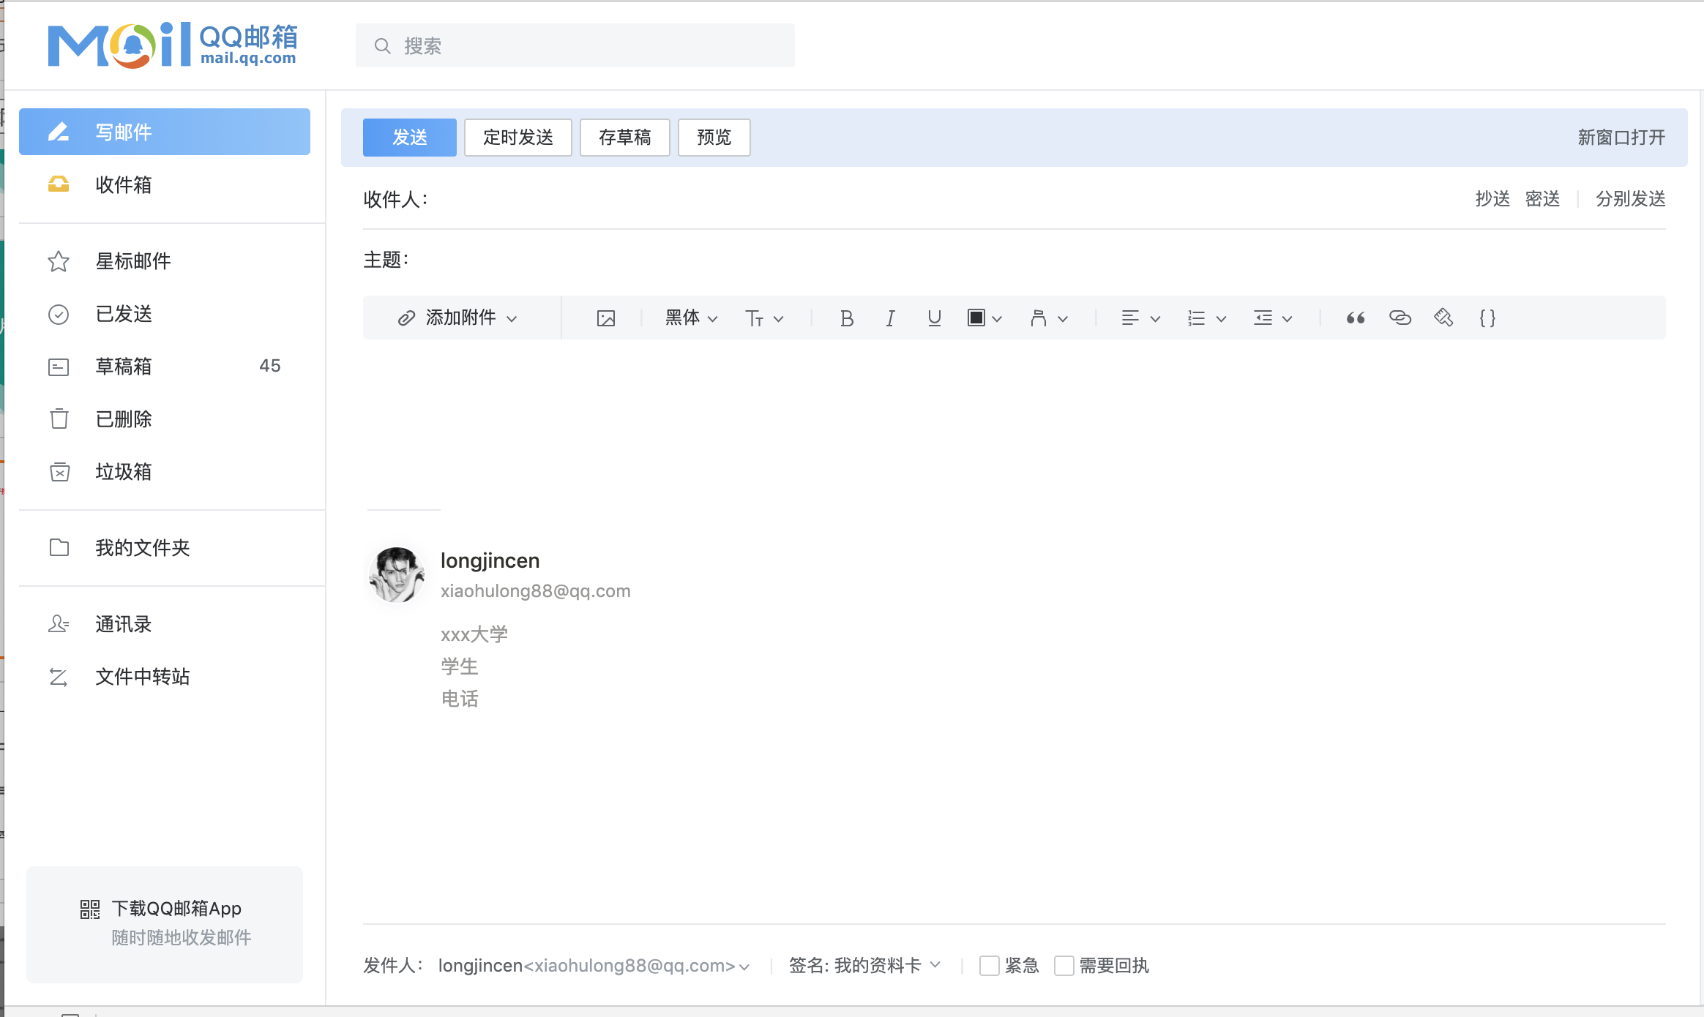
名片功能
发邮件时，在邮件内容中自动添加的用于携带个人信息的一张可点击的卡片。
Xmail ( Vue )
微信扫码 登录版
模板渲染
Webmail
qq 登录版
jquery

Slide 5
名片功能
第一步 - 帐户页 设置名片
第二步 - 写信页 选择携带名片
PC端 弹窗
名片使用流程
第三步 - 读信页
移动端 跳转 H5
第四步 - 通讯录页 对已保存联系人编辑

Slide 6
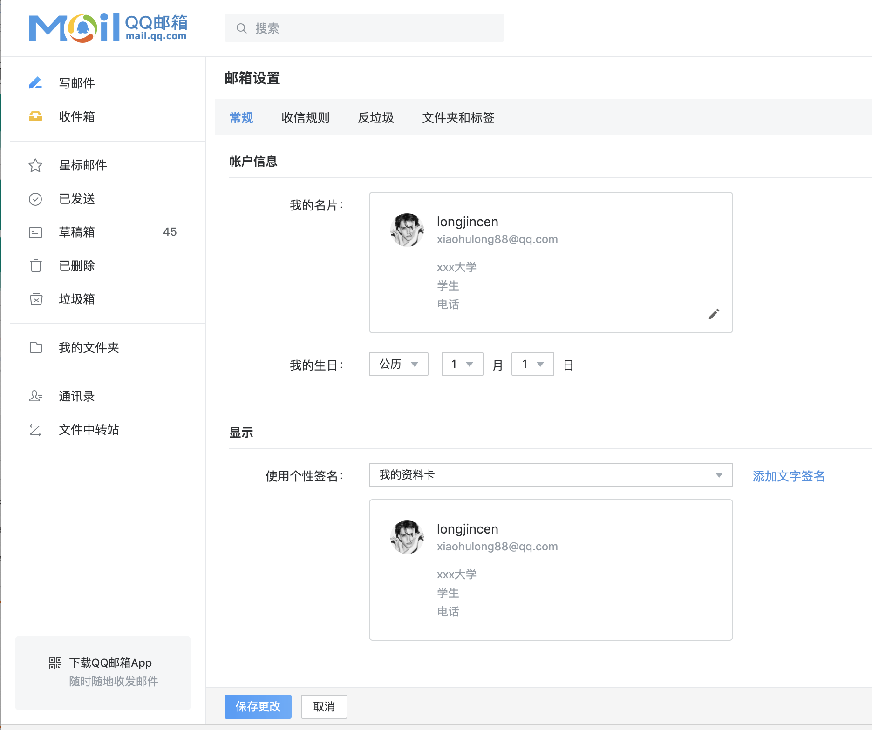
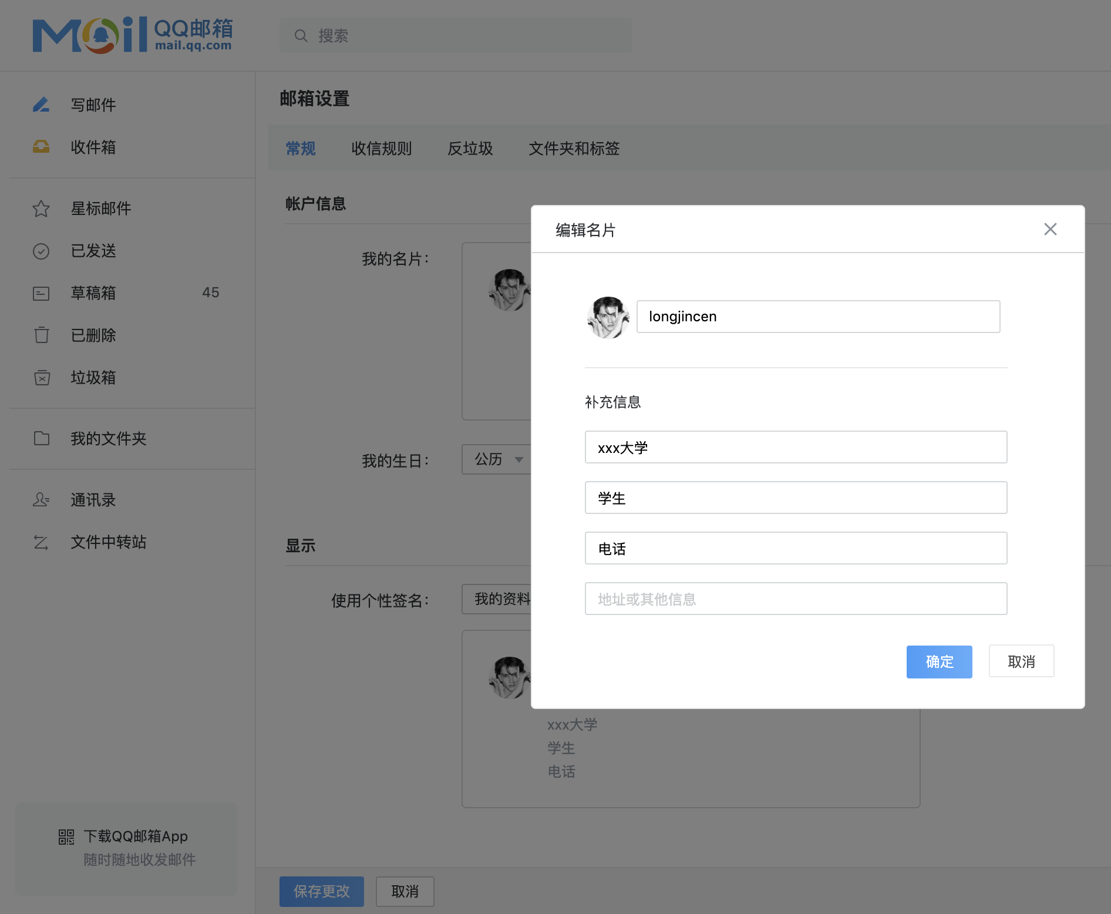
第一步 - 帐户页

Slide 7
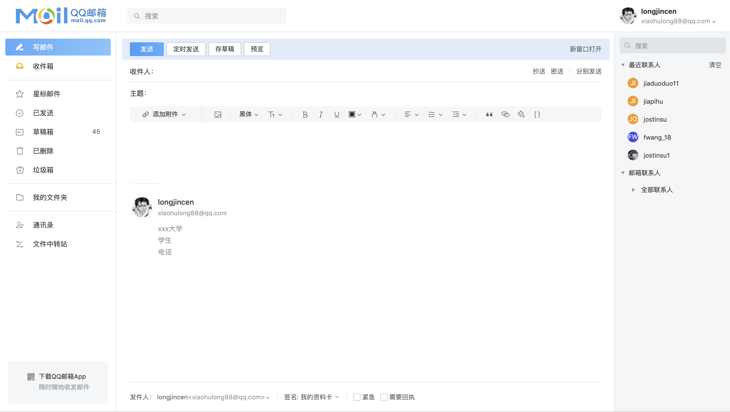
第二步 - 写信页

Slide 8
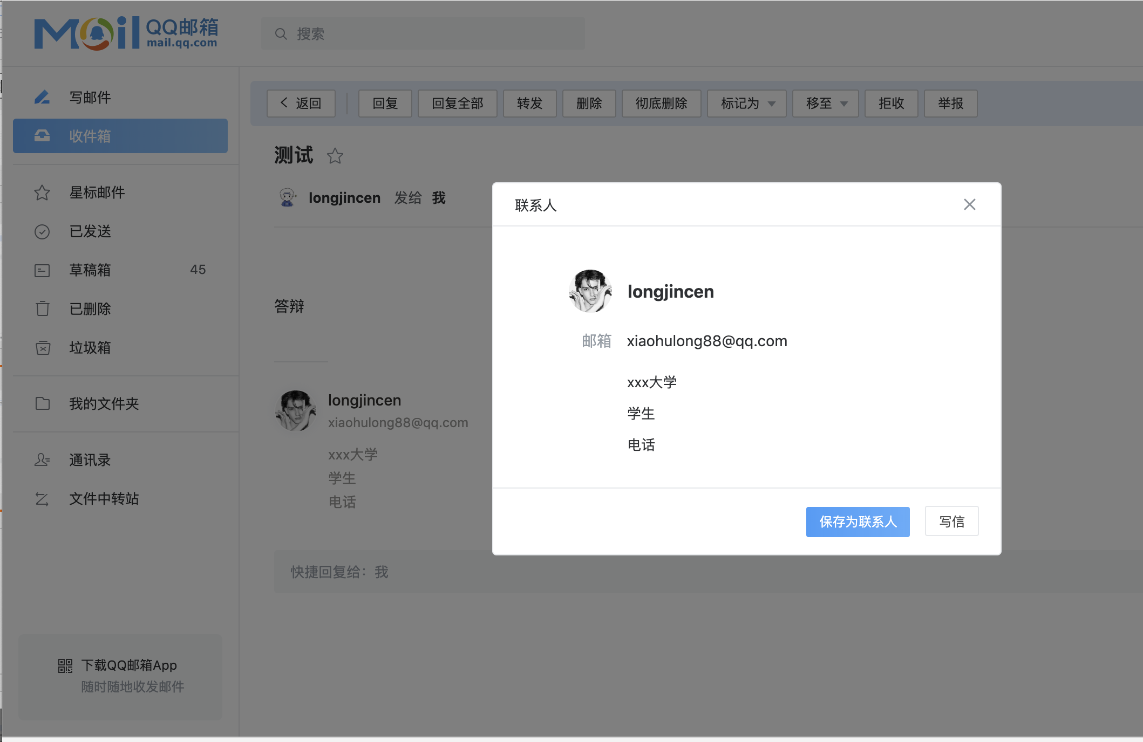
第三步 - 读信页
PC 端
保存联系人
删除联系人
编辑联系人

Slide 9
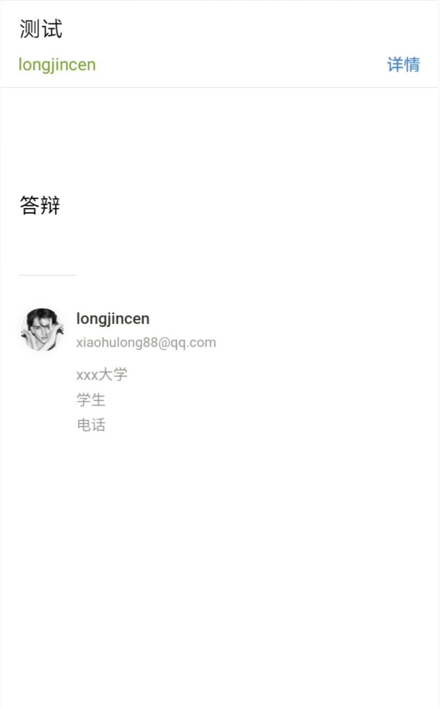
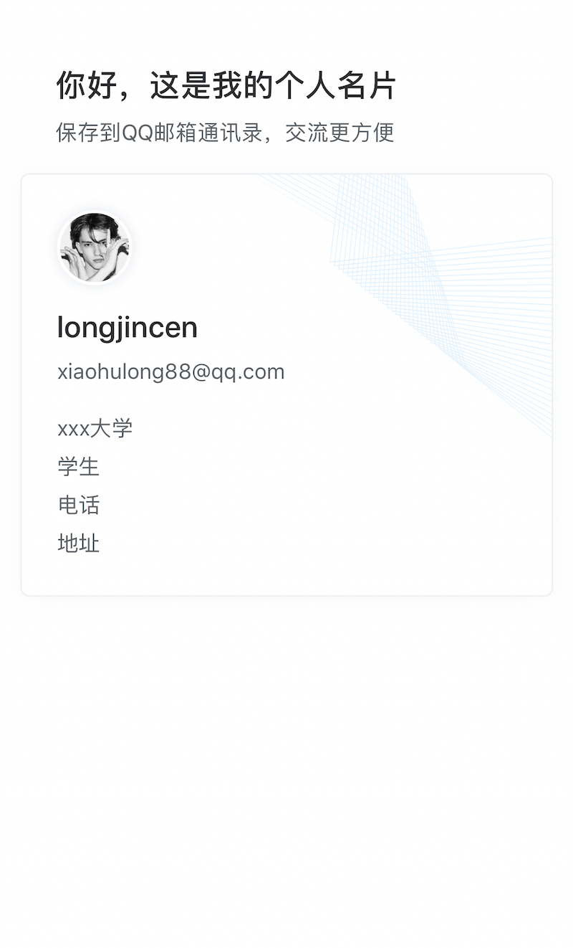
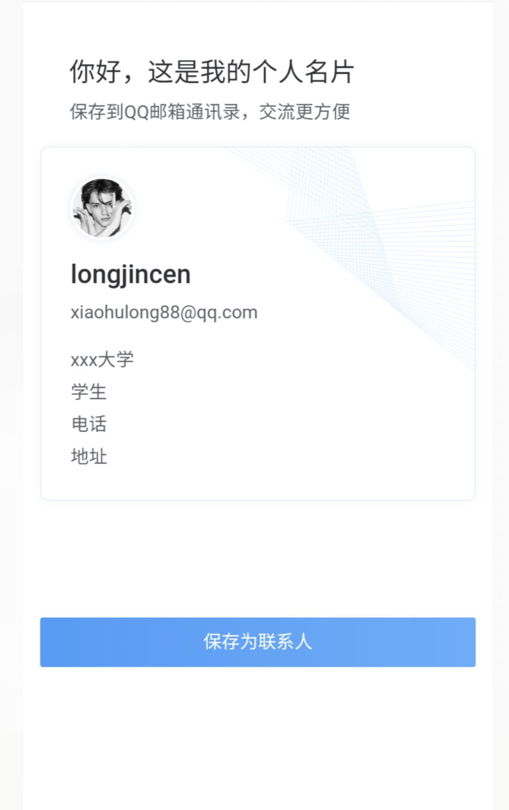
第三步 - 读信页
移动端读信
1、移动端外域
2、移动端内域

Slide 10
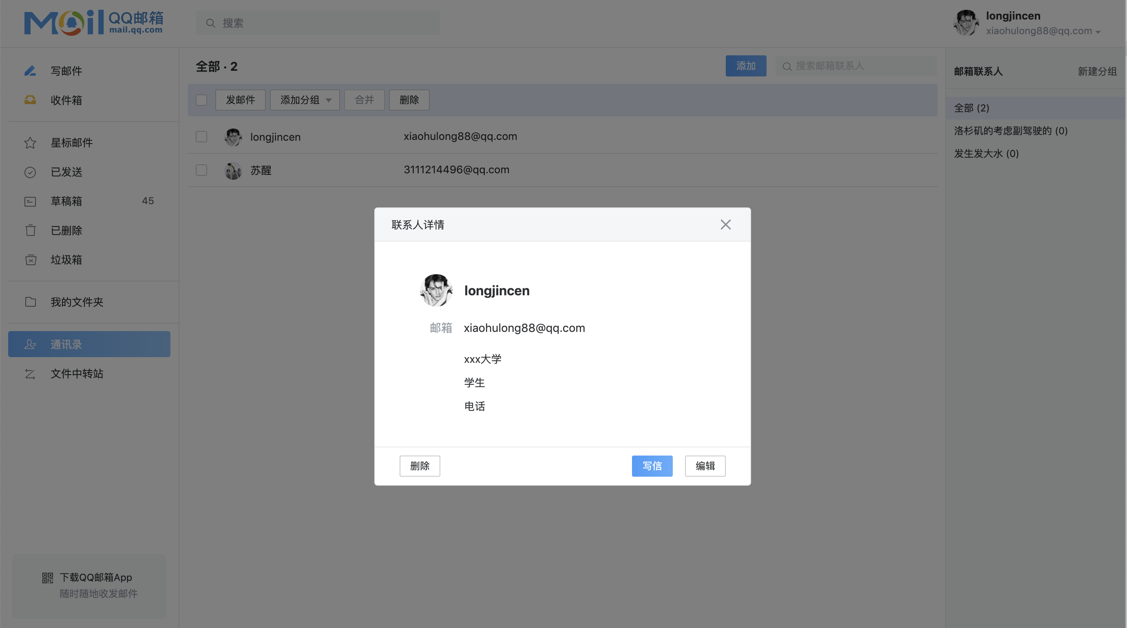
第四步 - 通讯录页
Notes:
由于 App 端新添加的字段在数据表中并没有定义相应的字段，通过以 qqmail_xxx_xxx 的方式存储。因此展示、编辑、提交时，需要进行处理。
解决办法:
展示：需要过滤非必要字段，转换必要字段。
编辑：需要将展示的字段映射到原本的字段。
提交：需要将转换后的字段转换为原来的字段。
对于通过读信页面的名片点击添加的联系人，在通讯录中的展示形式，需要和读信页面的弹窗对齐，所以需要处理分别通过名片保存的联系人以及其他方式添加的联系人的情况，展示不同的内容。
解决方案: 通过判断返回的字段中，是否有 profileId，来判断是否是通过名片保存的，进而展示相应的 UI。

Slide 11
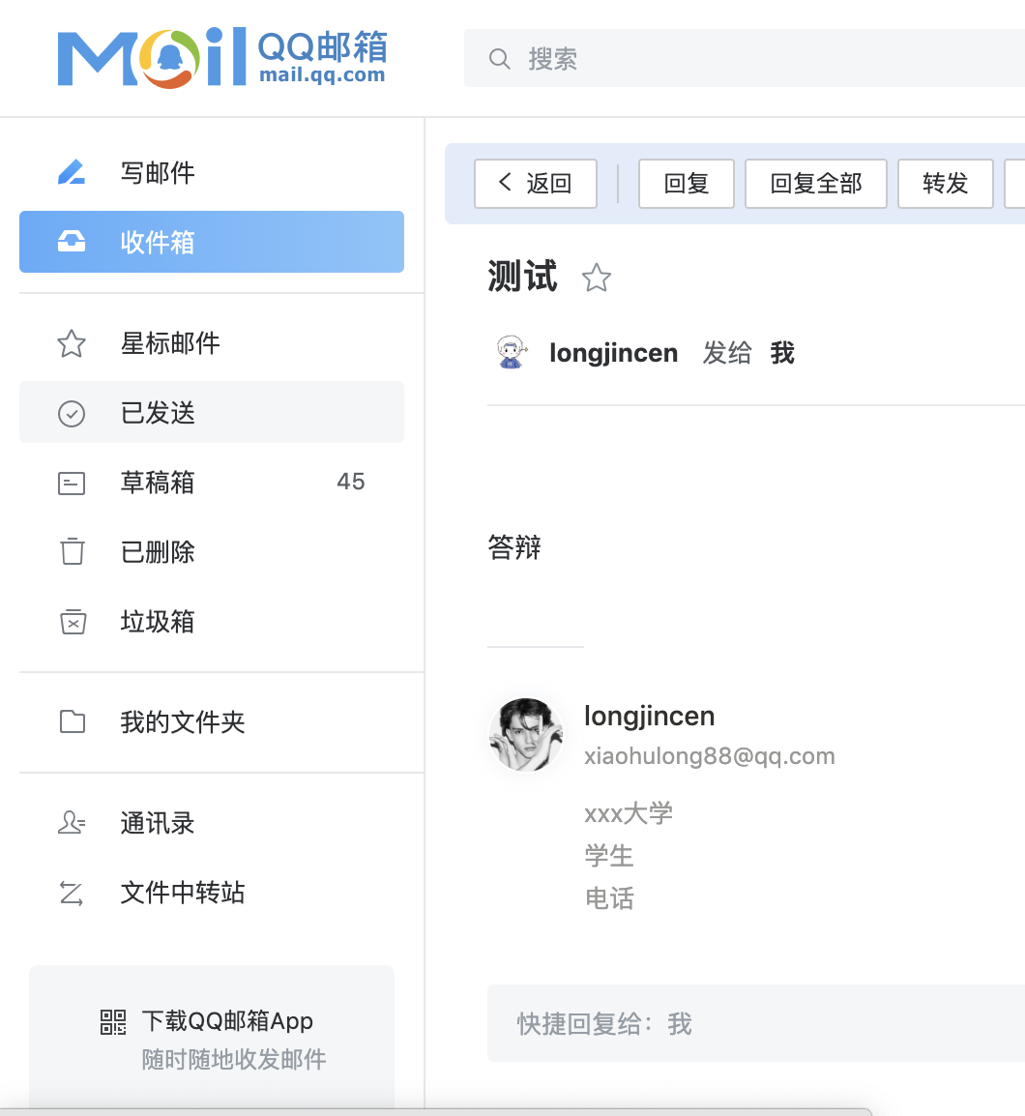
卡片跳转
卡片(读信)
移动端
PC 端
弹窗(内域)
跳转 H5(外域)
H5(内域)
H5 无保存按钮( 外域)
QQ 推送插件
微信推送插件
QQ 邮箱 App
Notes:
1. 该卡片不管被发现哪里，都是同一份 html 结构，那么它是怎么做到多种情况下对于对一份 Html 却表现不同呢?

Slide 12
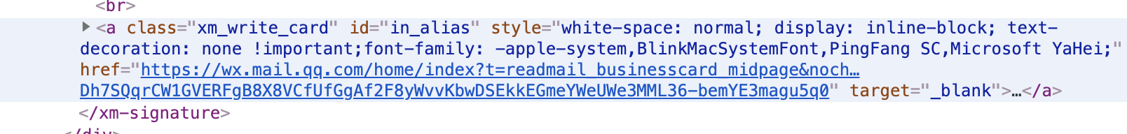
卡片跳转
PC 端
移动端正常跳转到 H5
内域，阻止 href 默认跳转并弹窗
外域跳转 H5
Notes:
1. PC 端内域有我们的代码，可以阻止默认事件，而在外域便没有，正常跳转。
2. 下面来说一下 H5 页面

Slide 13
H5 页面
拉取信息: code
识别平台: UA
Notes:
1. 跳转：后端下发模板的最外层套一个 a 标签，class，href 为一个中间页面地址。在 PC 端拿到名片 Dom 节点，添加 Click 事件，阻止默认跳转事件，在移动端则没有此限制，可以顺利跳转到 H5。
2. 信息携带：尝试过将信息放在 Dom 节点内部，a 标签自定义属性，前者获取麻烦，后者会被邮箱的过滤规则过滤，最终采用将信息放到 href 的 Url 参数上的方式。
3. 多卡片：考虑转发情况，会存在一封信件中含有多个名片的情况，解决办法为将 id 替换为 class， 因此给多个名片添加行为。

Slide 14
H5 页面 - 渲染方案
方案一: 第一次渲染后，再去拉数据。
缺点: 白屏问题
方案二: 第一次渲染，从 url 取得基本信息，再去拉数据。
缺点: 闪屏
方案三: 让后端直接将数据放到 html 中，第一次渲染时，直接取数据。
Notes:
1. 白屏问题：第一次渲染会白屏，有一定白屏时间，会导致二次渲染。
2. 闪屏：对于老的信件，模板的href已经确定，如果后面信息改变了，那么第二次渲染的时候就会出现闪屏。

Slide 15
02
国际域名
工作经历与成果

Slide 16
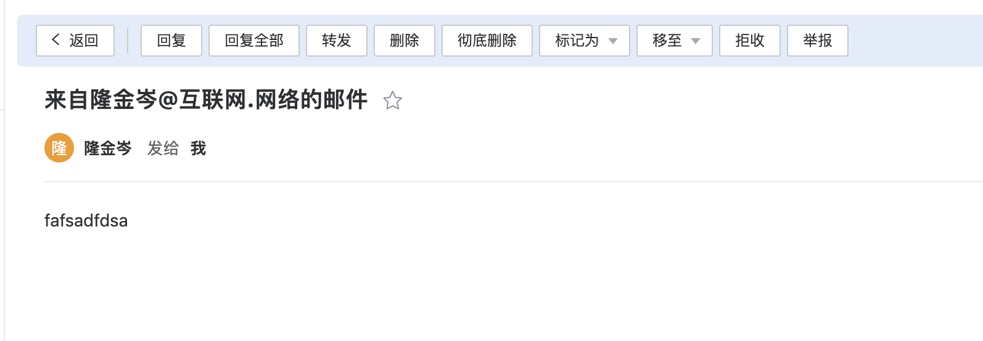
国际域名
https://github.com/bestiejs/punycode.js
Notes:
1. 国际化域名(IDN)是一个域名包含至少一个特定语言字符,比如中文。
2. Punycode是一个根据RFC 3492标准而制定的编码系统,主要用于把域名从地方语言所采用的Unicode编码转换成为可用于DNS系统的编码。Punycode可以防止IDN欺骗。

Slide 17
03
工作经验及思考

Slide 18
开发经验总结
在日常开发中，遇到过许多坑，针对出现这种问题的原因，下次应该避免犯同样的错误。
对于开发中使用 Vue 时，有一些总结。
边界
1
2
数据重置
数据转换
3
4
写前思考
Notes:
1. 任何时候都要考虑容错和边界问题。
2. 当退出一个组件，需要重置一些数据和状态，可以定义一个重置方法，在组件卸载或者挂载时调用。
3. 当一个组件需要依赖外部数据时，可以监听外部数据，在监听方法中对数据进行格式转换，数据过滤等等，然后将得到的数据应用到当前的组件。这样可以做到不改变原数据，在需要原数据的时候，也能拿到，再者就是将数据转化集中到这些方法中处理，方便代码阅读和管理。
4. 拿到需求应该先思考可行性，产品没有考虑到的点, 对整个思路有清晰的理解，然后开始编码。

Slide 19
TAHNK YOU

